Slide 1

М.Өтемісов атындағы Батыс Қазақстан университеті
Жаратылыстану-география факультеті
Биология және экология кафедрасы
Биологияға кіріспе
Оқытушы: философия докторы PhD
Кожагалиева Р.Ж
Орал, 2022

Slide 2
Тақырыбы: Организм және орта.Бейімделу
1. Эволюцияның негізгі қозғаушы күштері.
2. Тіршілік үшін күрес. Оның классификациясы.

Slide 3
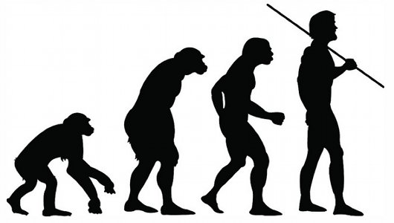
Эволюция, жалпы алғанда, төменгі формалардан жоғарыларына қарай өзгереді, жайдан күрделіге қарай бағытталып, қарқынды сипатқа ие.

Slide 4
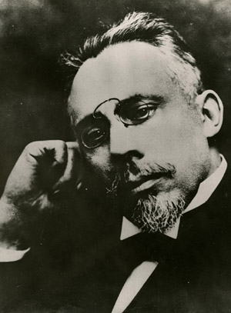
Эволюция жолдарын түсініп анықтау үшін орыс эволюционисі А.Н.Северцевтің еңбегі зор. Биологиялық прогресс және биологиялық регресс туралы жазады
А.Н.Северцов

Slide 5
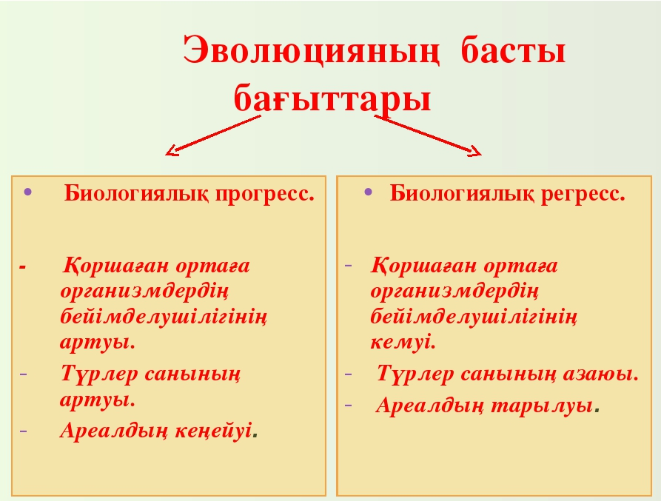

Slide 6
Биологиялық прогресс – қоршаған ортаға организмнің бейімділігін, систематикалық топ дараларының, түрлердің туыстарда, туыстардың тұқымдастарда, тұқымдастардың отрядтарда көбеюімен сипатталады. Осылайша, биологиялық прогресс эволюциялық гүлденуші организмдер топтарына тән болып келеді

Slide 7
Биологиялық прогресс ароморфоз, идиоадаптация және дегенерация жолдарымен іске асуы мүмкін.

Slide 8
Ароморфоз (грекше, airo – көтеремін және morphosis – үлгі, форма) эволюциялық түзілістер организмдердің құрылысының күрделенуіне және интенсификациясына алып келеді, олардың морфофизиологиялық ұйымдасу деңгейінің артуы да орын алады. Ароморфоздар организмге жаңа мекен ету орталарын игеруге мүмкіндік береді. Осылай, жұп өкпе қапшықтарының дамуы, жүрекшеде қақпақтардың түзілуі, жүзбеқанаттардың жүру аяқтарына айналуы ежелгі амфибиялар ататектеріне құрлықты игеру мүмкіндігін берді. Ароморфоз мысалдары ретінде, сонымен қатар қанаттар мен олардың қосымша мүшелерінің болуын айтсақ болады. Ароморфоздар нәтижесінде эволюция темптері әдетте арта береді.

Slide 9
Идиоадаптация (грекше, idios — өзіндік) эволюциялық түзілістер организмдердің белгілі бір орта шарттарына бейімделуін қамтамасыз етеді, бірақ олардың ұйымдасуының барлық деңгейін қамтымайды. Идиоадаптация әдетте организмдердің түрліше ортаның жаңа шарттарына бейімделуінен пайда болады. Оларды игеру ароморфоздар нәтижесінде қол жеткізуге мүмкіндік болды: ұқсас систематикалық топтар түрлер, туыстар, тұқымдастар – эволюциялық процестерде идиоадаптация жолымен түзіледі.

Slide 10
Ірі систематикалық топтардың эволюциясы өте күрделі, олардың филогенезі барысында эволюцияның бір жолынан екіншісіне өтуі жүреді. Топтың филогенезінің үлкен бөлігін идиоадаптация кезеңдері қамтиды. Ароморфоздар өте сирек жүреді және салыстырмалы қысқа уақыт болады. Олардың қалыптасуы қарапайым ататектерінің ұйымдасу деңгейлерімен қатынасы. Ароморфоз нәтижесінде пайда болған ұйымдасу деңгейін жоғары, жаңа топтар әдетте жаңа тіршілік ортасына көшеді. Ары қарай эволюция идиоадаптация жолымен жалғасады, ол морфофизиологиялық ұйымдасу деңгейінің жалпы көтерілмеу салдарынан мекен ортаның игерілуіне алып келеді.

Slide 11
Биологиялық регресс те эволюцияның бағыты.
Биологиялық регресс — организмдердің таралу аймағын азайтады; түрлер мекен ету ортасына дұрыс, жақсы бейімделе алмағандықтан саны азаяды; басқа түрлердің ығыстыру себебінен өліп, жойылып бітеді. Өткен геологиялық дәуірлерде артына ұрпақ қалдырмай өте көп түрлердің жойылып кеткенін палеонтология дәлелдеп берді. Биологиялық прогресте түрлер дамып, көбейіп, жер жүзіне кең таралса, биологиялық регресте бейімделе алмаған кейбір түрлер тіршілігін бірте-бірте жояды.
Сонымен биологиялық регрестердің себебі: сыртқы орта жағдайының өзгеруіне организмдердің әсер ету қабілетінің жойылуы.
Биологиялық регреске ұшырағандар:
1. Паразитті тіршілік етуге көшкендер;
2. Қозғалмай бекініп, тіршілік ететіндер;
3. Жер астында және үңгірлерде тіршілік ететін жануарлардың жеке мүшелерінің қарапайымдануы.

Slide 12
Жануарлардағы регресс
Паразитті тіршілік ететін жануарларда (жалпақ құрттарда) сезім, асқорыту мүшелері жойылып, жүйке жүйесінің құрылысы қарапайымданады. Жойылған мүшелерінің орнына өздеріне пайдалы иесінің ішектеріне жабысып бекіну үшін ауыз айналасында сорғыштар мен жабысқыш өсінділер дамиды. Паразитті тіршілік ететін шаянтектестердің аналығында (мұртаяқтылар-саккулина) буынаяқтыларға тән белгілердің барлығы жойылған. Тек бір ғана жұмыртқа түзу қызметін атқарады. Адамның асқазан жолдарындағы сиыр таспа құрты 18-20 жыл тіршілігінде 11 млрд-қа жуық жұмыртқа салады. Жұмыртқаларының иесінің денесі қорғайтындықтан өте қарқынды көбейіп, дамуына мүмкіндік туады.
Өсімдіктердегі регресс
Өсімдіктердегі регресс те паразиттік тіршілік етумен тығыз байланыста.
Екінші паразит өсімдік – арамсояу (повилика). Арамсояудың өспейтін жері жоқ, жол жағасында, бақшаларда, т.б жерлерде өсетін жабайы және мәдени өсімдіктер паразитінің жіңішке қызғылт немесе сары жіп тәрізді сабақтары жасыл өсімдіктерді шырмап алады. Бұл өсімдіктің паразит екенін бірден ажыратуға болады. Тамыры мен жапырақтары болмайды. Тамырдың орнына жабысқан өсімдіктің шырынын сору үшін мөлдір сорғыш сабаңының әр жерінен емізікшелер пайда болған. Оралған өсімдіктің сабағына емізікшелерін қадап, өзіне қажетті қорегін (шырынын) сорады. Арамсояуды жабысқан өсімдіктен ажырату өте қиын, жасушасында хлорофилл дәндері болмайды.

Slide 13
Бақылау сұрақтары:
1.Адаптация (бейімделу)-табиғи сұрыптаудың салдары қандай?
2.Бейімделудің классификациясы қандай?
3.Организмдік бейімделушіліктер: морфологиялық (қорғаныш рең, сақтандырған рең апосематическая окраска) москировка туралы
4.Физиологиялық, биохимиялық, этологиялық түрдің бейімділушілігі, мутацияға ұшрағыштығы қандай?

Slide 14
НАЗАРЛАРЫҢЫЗҒА РАХМЕТ!

